Slide 1
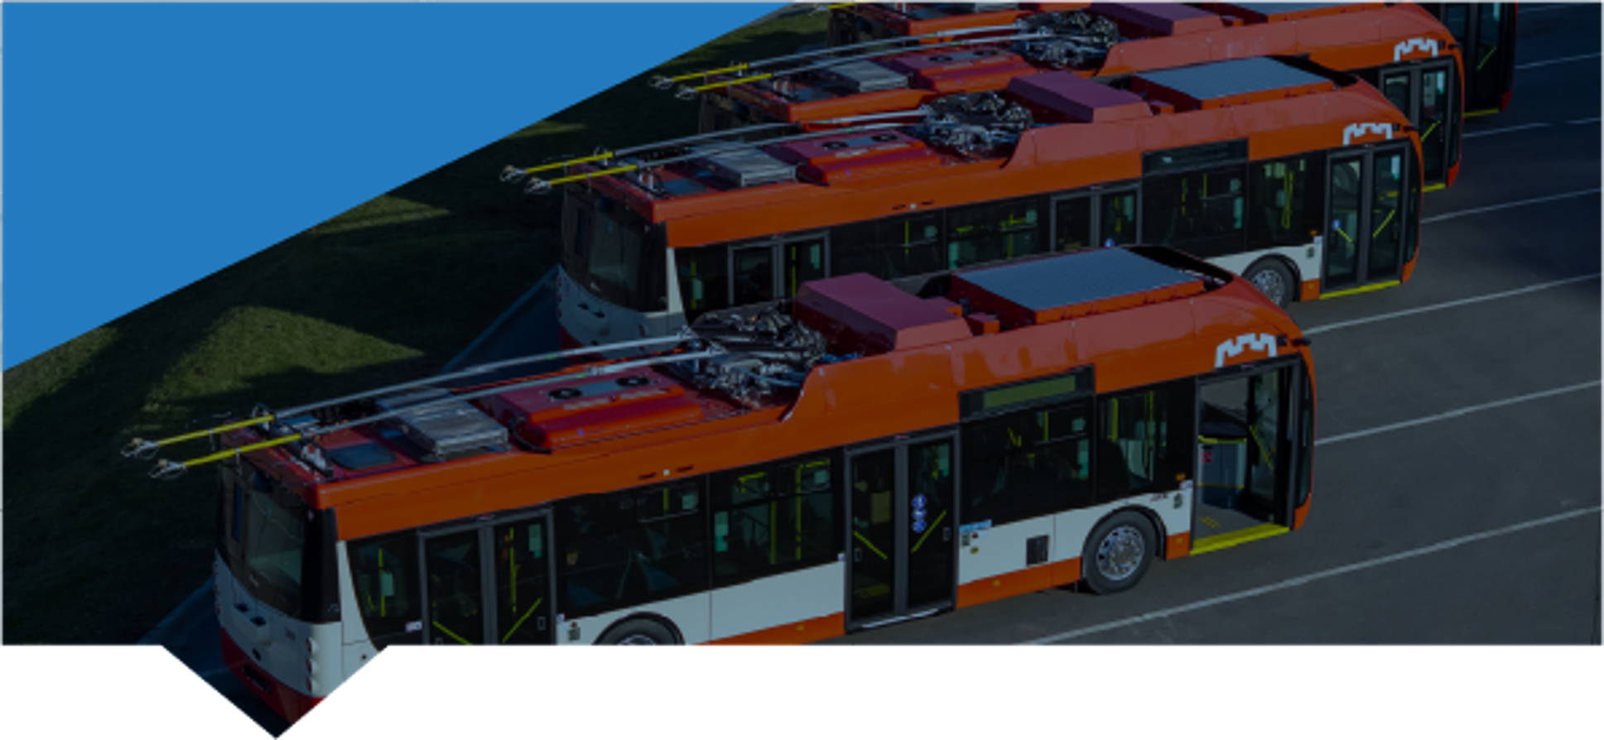




UAB „Vilniaus viešasis transportas“ ieško
Praktikanto (-ės)
Keleivių patirties grupėje
Ieškote praktikos, kur ne tik stebėtumėte, kaip dirba kiti, bet ir patys prisidėtumėte prie realių keleivių situacijų sprendimo? Kokybės ir veiklos gerinimo skyriaus Keleivių patirties grupėje pamatysite, kas vyksta kitoje keleivio žinutės pusėje – nuo užklausos iki atsakymo.
Jūsų vaidmuo:
• Padėsite administruoti standartines keleivių užklausas vidinėje sistemoje ir susipažinsite su jų nagrinėjimo procesu;
• Rengsite atsakymų keleiviams projektus pagal nustatytas gaires ir mokysitės aiškiai bei profesionaliai komunikuoti;
• Prisidėsite prie autobusuose ir troleibusuose rastų daiktų administravimo, registravimo ir apskaitos;
• Prižiūrėsite informaciją radinių registracijos sistemoje, padėsite užtikrinti duomenų tikslumą ir tvarką;
• Prisidėsite prie kitų Keleivių patirties grupės darbų ir realių kasdienių situacijų sprendimo;
• Iš arti susipažinsite su keleivių patirties, informacijos valdymo ir viešojo transporto procesais.
Mes tikimės, kad Jūs:
Mes siūlome:
• Studijuojate ir ieškote prasmingos praktikos, kur galėtumėte įgyti realios darbo patirties;
• Esate kruopštus (-i), atsakingas (-a), pastebite detales ir norite mokytis;
• Aiškiai ir taisyklingai reiškiate mintis raštu;
• Gerai naudojatės kompiuteriu ir nebijote mokytis dirbti naujomis sistemomis;
• Mokate planuoti laiką, laikytis susitarimų ir terminų;
• Praktikai galite skirti bent 20 val. per savaitę.
• Realią darbo patirtį – dirbsite su tikromis keleivių situacijomis ir užduotimis, kurias galėsite įrašyti į savo CV;
• Galimybę išmokti administruoti užklausas, rengti atsakymus, valdyti informaciją ir naudotis vidinėmis sistemomis;
• Galimybę pamatyti, kaip kuriama keleivių patirtis ir kas vyksta viešojo transporto „užkulisiuose“;
• Praktikos vadovo ir komandos pagalbą – padėsime įsivažiuoti, klausti, mokytis ir augti;
• Draugišką komandą, kurioje būsite įtrauktas (-a) į realų kasdienį darbą.
Kandidatuodami Jūs pateikiate savo asmens duomenis bendrovei UAB „Vilniaus viešasis transportas“. Šie asmens duomenys tvarkomi atrankos į bendrovės darbuotojus vykdymo tikslu ir teisėto intereso pagrindu saugomi ne ilgiau nei 6 mėnesius po atrankos pasibaigimo arba, su išankstiniu Jūsų sutikimu, vienerius metus po atrankos proceso. Jei pageidaujate gauti daugiau informacijos apie asmens duomenų tvarkymą ir savo teisių įgyvendinimą, kviečiame kreiptis į Bendrovės paskirtą Duomenų apsaugos pareigūną el. paštu duomenu.apsauga@vilniausvt.lt
Skamba kaip Jūsų stotelė?
Laukiame komandoje!
Gyvenimo aprašymą (CV) prašome siųsti
karjera@vilniausvt.lt | +370 601 41510
Informuosime tik atrinktus kandidatus
Notes:
[Sources]
- User-provided file: Praktikantas (-ė) kokybės gerinimos skyriuje, 10 06.pptx
- Agreed VVT job-ad template: Transporto departamento vadovas_2026 08 11.pptx
- User-provided preferred VVT transport image: c8802061-39f8-41ff-9e8d-f8f9ace98702.png
[/Sources]

